Slide 1
Masked Vascular Structure Segmentation and Completion in Retinal Images
IEEE TRANSACTIONS ON MEDICAL IMAGING,
JUNE 2025

Slide 2

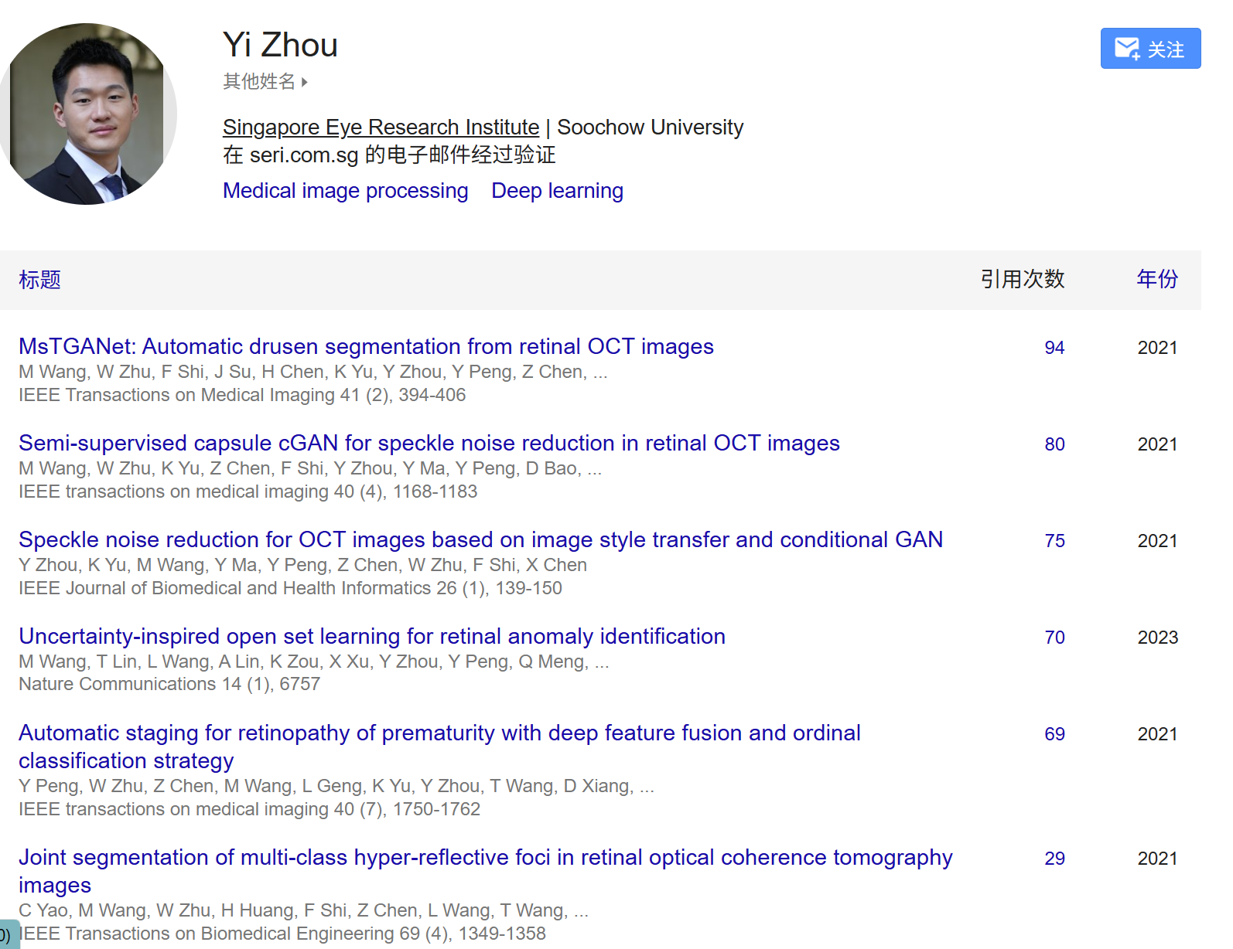
01 作者

Slide 3
02 问题导入
1.数据瓶颈：
在视网膜图像中手动标注血管是一项繁琐且耗时的任务。这极大地限制了可用于训练的数据量。
2.连通性瓶颈：
传统方法及大多数深度学习模型只关注像素级的预测精度，而忽视了血管作为一个连续网络的拓扑结构。这导致分割出的血管，尤其是细微血管，常常是断裂、碎片化的，无法形成完整的连通树状结构，严重影响后续的医学分析价值。

Slide 4

02 问题导入
针对以上问题给出本文解决方案
MaskVSC（骨干无关的视网膜血管结构分割与补全技术）
TopoMask（拓扑感知掩码策略）： “先破坏后重建”。
连通性损失函数$ℒ_{C}$：惩罚血管的碎片化现象。
ViG（视觉图神经网络）后处理：二次精修。

Slide 5
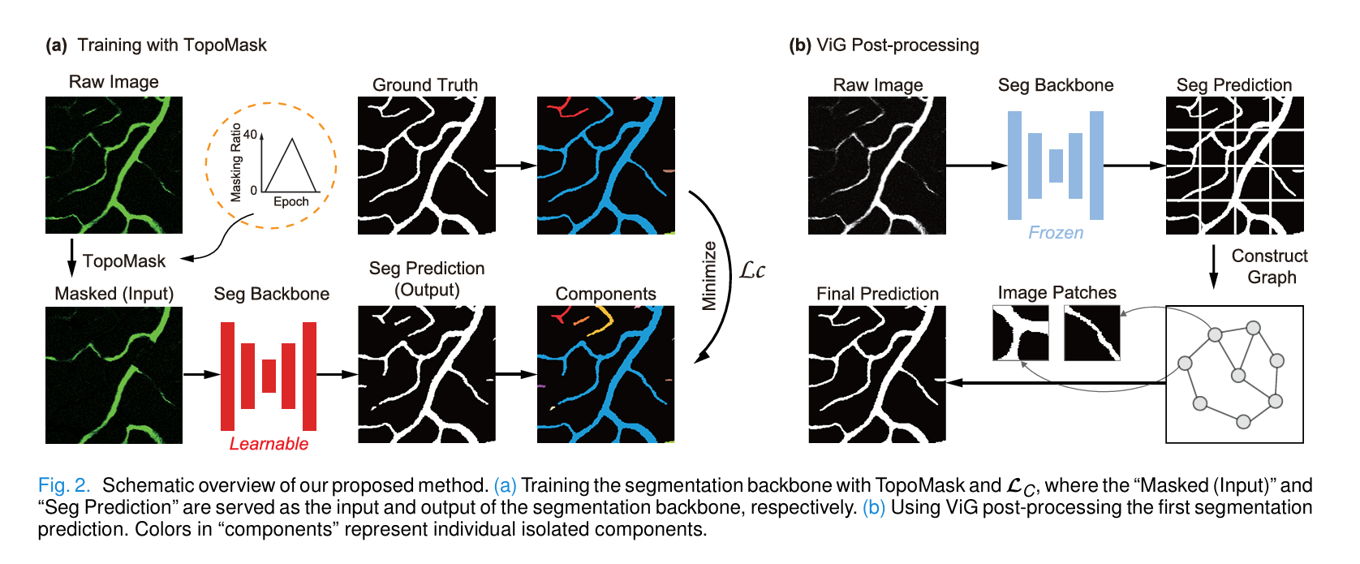
03 MaskVSC训练过程

Slide 6
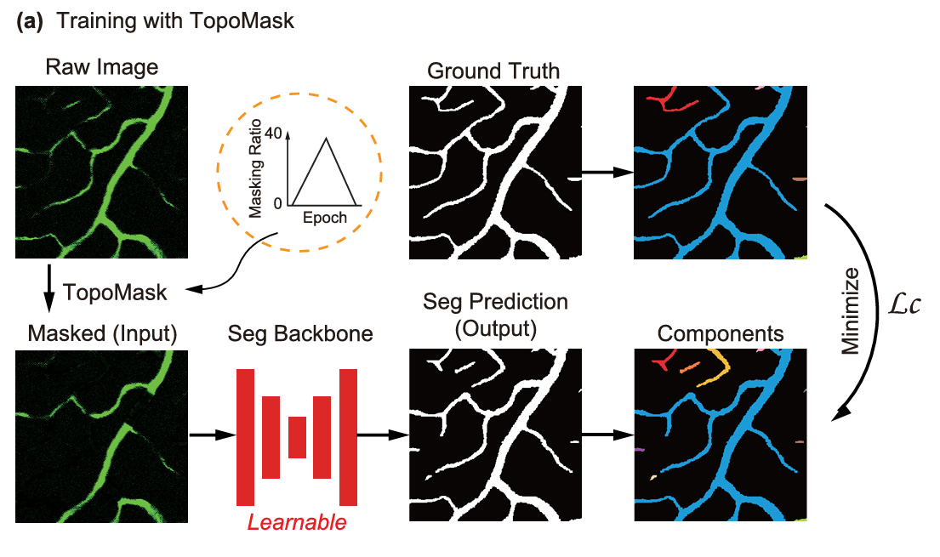



03 MaskVSC训练过程
二元交叉熵损失${ ℒ}_{BCE}$
连通性损失${ ℒ}_{C}=\frac{\left|\#_{C}\left(Y\right)−\#_{C}\left(Y_{G}\right)\right|}{\#\left(Y_{G}\right)},$
第一阶段总损失函数${ ℒ}_{T}=ℒ_{BCE}+λℒ_{C},$

Slide 7
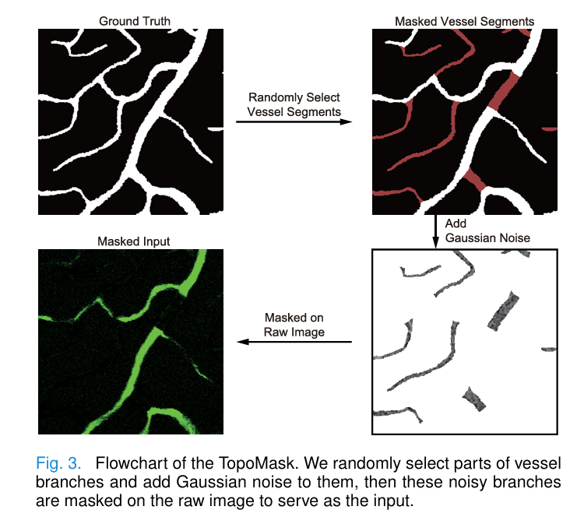
04 TopoMask流程图
1.输入真实标签
2.骨架化与分段
3.随机选择与掩码生成
4.噪声填充与输出

Slide 8
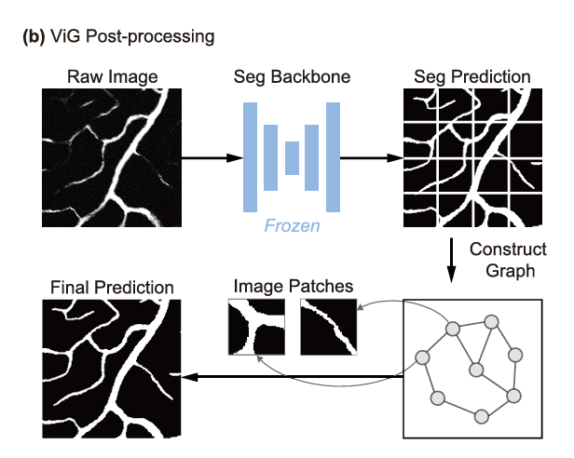
05 ViG后处理
1.输入与初步预测
2.图构建
3.图卷积与全局推理
4. ViG 处理与最终输出

Slide 9
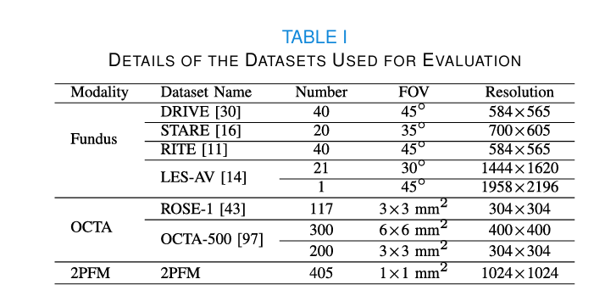
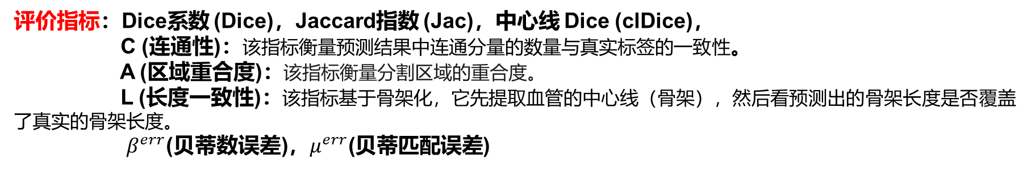
06 实验部分
数据集
评价指标：Dice系数 (Dice)，Jaccard指数 (Jac)，中心线 Dice (clDice)，
C (连通性)：该指标衡量预测结果中连通分量的数量与真实标签的一致性。
A (区域重合度)：该指标衡量分割区域的重合度。
L (长度一致性)：该指标基于骨架化，它先提取血管的中心线（骨架），然后看预测出的骨架长度是否覆盖了真实的骨架长度。
$β^{err}$(贝蒂数误差)，$μ^{err}$(贝蒂匹配误差)

Slide 10
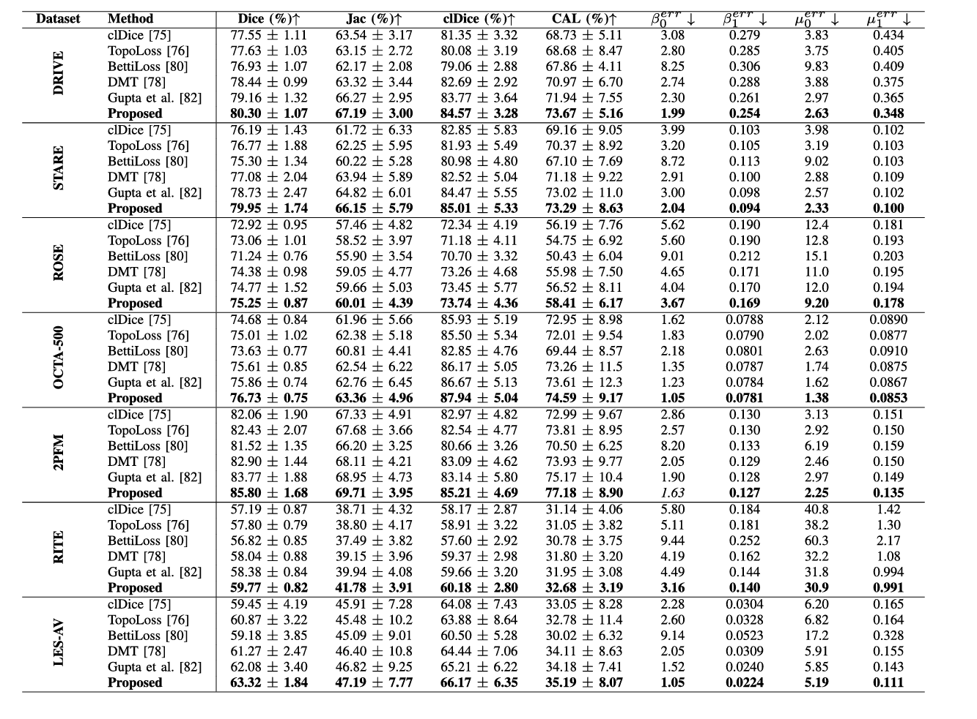

07 实验结果与分析
对比实验
$$β_{0}^{err}:连通分量的数量误差$$
$$（只看血管碎片的个数对不对）。$$
$β_{1}^{err}:$环/孔洞的数量误差（只看血管形成的圈的个数对不对）。
$μ_{0}^{err}$:连通分量的空间匹配误差（既看碎片的个数，也看碎片的位置准不准）。
$μ_{1}^{err}$：环/孔洞的空间匹配误差（既看圈的个数，也看圈的位置准不准）。

Slide 11
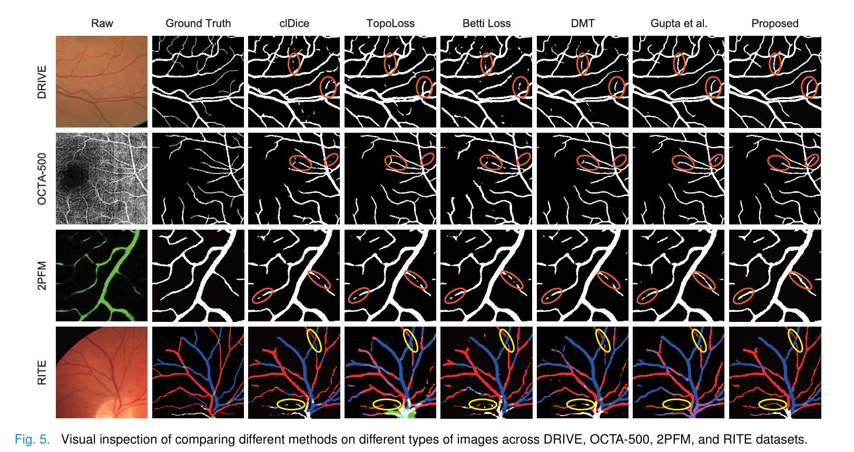
07 实验结果与分析
可视化

Slide 12
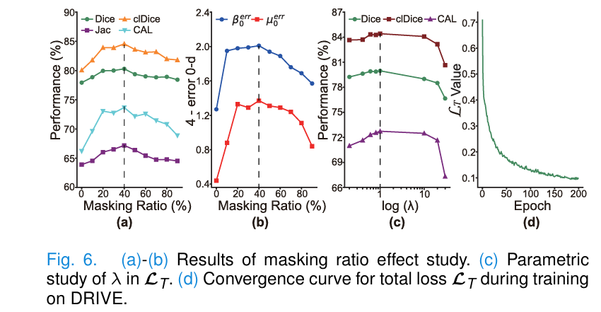

07 实验结果与分析
掩码比例效应与参数研究

Slide 13
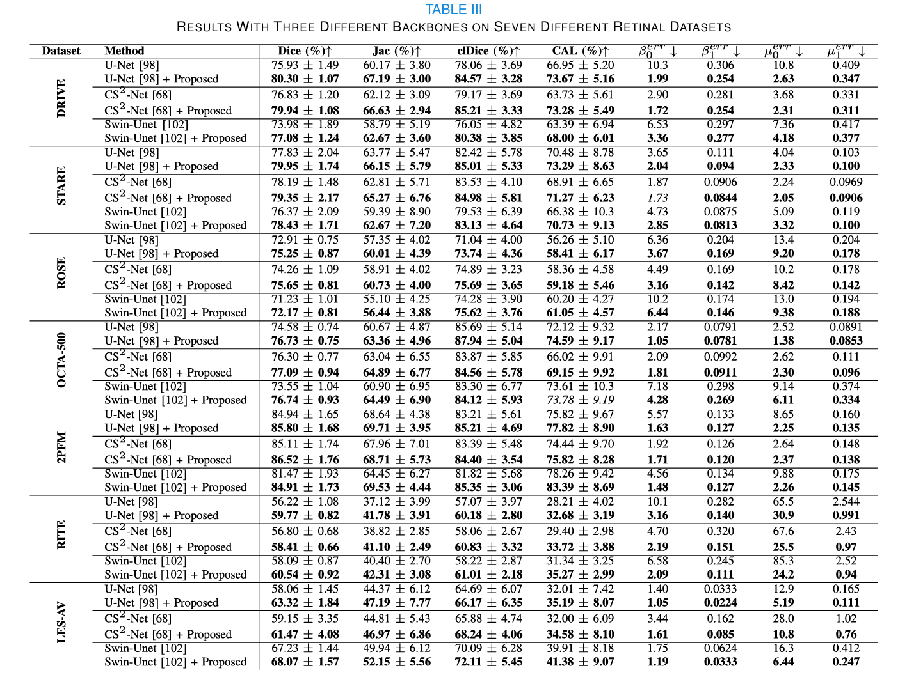
07 实验结果与分析
不同主干网络上的性能表现
U-Net和CS2-Net ，Swin-Unet 。 掩码比例均选定为40%。

Slide 14
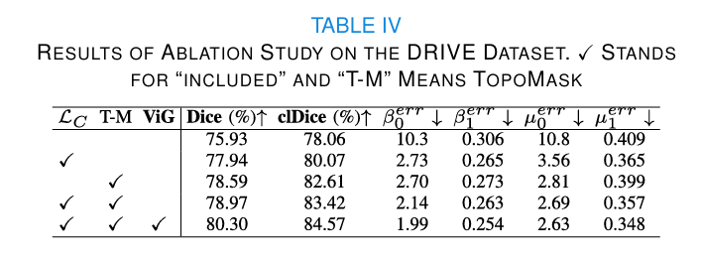
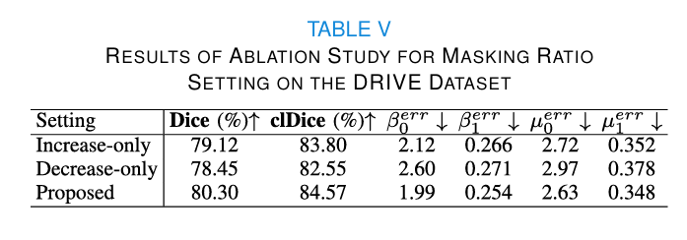
07 实验结果与分析
消融实验

Slide 15
08 总结
这篇文章的核心思想可以概括为一种“先破坏后重建”的血管结构修复策略。
首先，文章引入了遮挡策略（TopoMask）作为训练的核心驱动力。通过在训练过程中人为地掩盖血管分支，迫使模型跳出局部像素的限制，转而学习血管骨架的全局信息。
其次，为了解决遮挡策略可能引发的过度连接（假阳性）问题，文章引入了图神经网络（ViG）进行后处理。通过将图像像素转化为图结构（Graph），模型利用图网络在处理拓扑连接上的天然优势，对血管网络进行二次精修。这不仅剔除了错误的噪声连接，更确保了最终输出的血管网络在拓扑逻辑上的精确与连通。

Slide 16
请老师同学批评指正！

